Slide 1

VY_32_INOVACE_PŘČL.09
Autor: Mgr. Jitka Žejdlíková
Datum vytvoření: leden 2012
Ročník: 8.
Vzdělávací oblast: Člověk a příroda
Vzdělávací obor: Přírodopis
Tematický okruh: Biologie člověka
Téma: Kožní soustava
Autorem materiálu a všech jeho částí, není-li uvedeno jinak, je Mgr. Jitka Žejdlíková

Slide 2
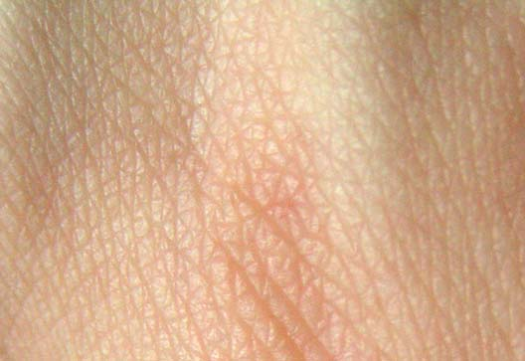
Kožní soustava
lidská kůže pokrývá
povrch těla
chrání před poškozením,
UV zářením, škodlivými
látkami
řídí tělesnou teplotu
sídlo receptorů
vytváří se v ní vitamín D
1.

Slide 3
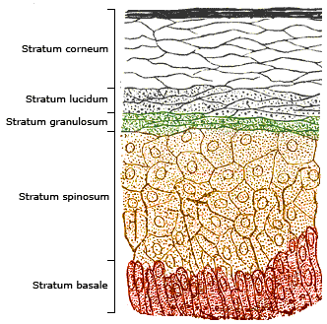
Řez kůží
pokožka – na povrchu se buňky
stále odlupují
škára – vazivová tkáň a zajišťuje
pevnost a pružnost
kůže
podkožní vazivo – nejspodnější
vrstva kůže, izolace
2.

Slide 4
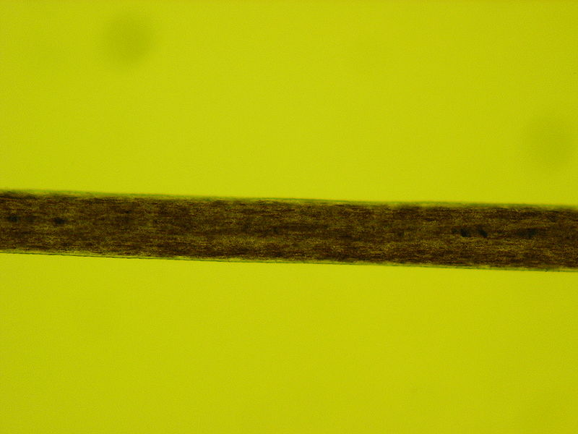
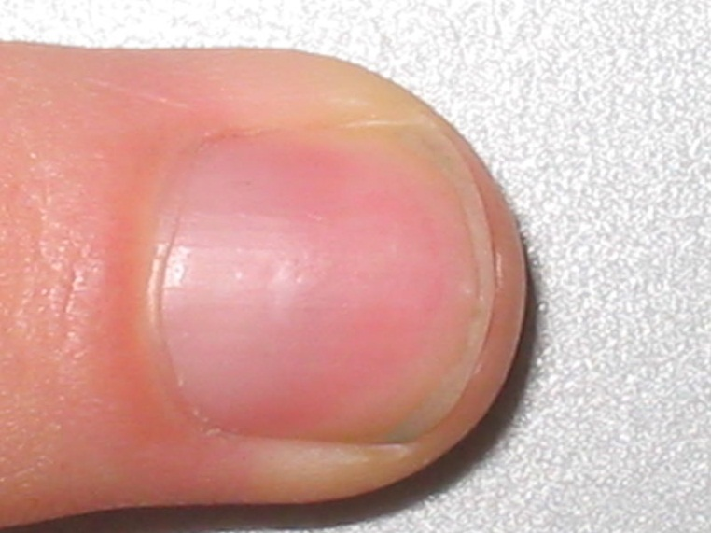
Kožní útvary
vlasy
chlupy
řasy
nehty
kožní žlázy
3.
zvětšený vlas
5.

Slide 5
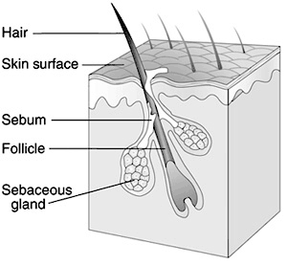
Kožní žlázy
potní - upravují vodní režim v těle ochlazují tělo
- pot obsahuje vodu, močovinu a soli
- denně vypotíme až 0,5 litru potu za den
mazové - chrání pokožku, vlasy a chlupy před vlhkem, suchem a bakteriemi
vlas
povrch kůže
maz
vlasová cibulka
mazová žláza
4.

Slide 6
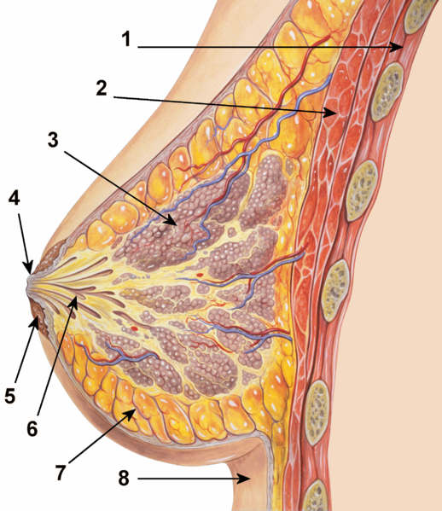
Kožní žlázy
pachové – nejvíce jsou v podpaží a v okolí pohlavních orgánů
mléčné – vyvíjejí se v pubertě
u žen
6.

Slide 7
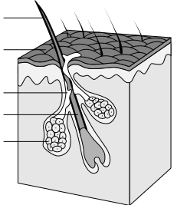
Vlasy
Stavba lidského vlasu
vlas
povrch kůže
maz
váček
mazové žlázy
7.

Slide 8
Chemické složení vlasu:
uhlík, vodík, kyslík, dusík, železo, měď, zinek, jód
aminokyseliny, bílkoviny, tuky, vodu
prekreatin, který se mění na pevný kreatin
Průměr vlasu: 18 µm - 180 µm.
Počet vlasů: světlovlasí lidé - okolo 140 000
zrzaví lidé - asi 80 000
tmavovlasí lidé – mezi 80 000 – 140 000
Vlas roste přibližně 2 - 6 let a potom vypadne.
Denně vypadne člověku asi 70 - 100 vlasů.
Každý den vlasy povyrostou o 0,2 - 0,45 mm.

Slide 9
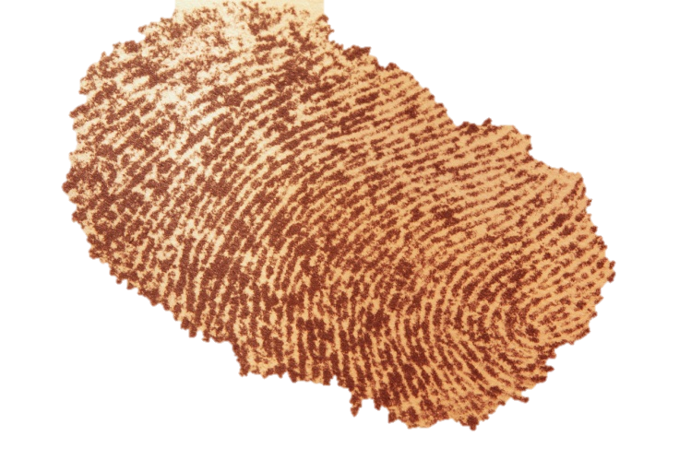
Daktyloskopie
nauka o kožních papilárních liniích na prstech, dlaních a ploskách nohou
První začal studovat papilární linie Jan Evangelista Purkyně
Poprvé využil otisky prstů William Herschel v roce 1877 – ověřoval si, že osoby pobírající peněžitou penzi jen jednou

Slide 10
Využití daktyloskopie v kriminalistice
S její pomocí se hledají pachatelé, ale i identifikují neznámá těla.
Daktyloskopické otisky zanechává člověk na všech předmětech, kterých se dotkl.

Slide 11
Použité obrázky
Neoznačené obrázky: Použité obrázky jsou dostupné pod licencí Microsoft Office. Staženo: 2012-05-08
1. [cit. 2012-01-04]. autor neuveden Dostupný pod licencí Creative Commons na www: http://commons.wikimedia.org/wiki/File:Human_skin_structure.jpg
2. [cit. 2012-01-04]. autor neuveden Dostupný pod licencí Creative Commons na www: http://commons.wikimedia.org/wiki/File:Skinlayers.png
3. [cit. 2012-01-04]. autor neuveden Dostupný pod licencí Creative Commons na www: http://commons.wikimedia.org/wiki/File:Human_Hair_10x.JPG
4. [cit. 2012-01-04]. autor neuveden Dostupný pod licencí Creative Commons na www: http://cs.wikipedia.org/wiki/Soubor:Hair_follicle-en.svg
5. [cit. 2012-01-04]. autor Michiel1972Dostupný pod licencí Creative Commons na www: http://commons.wikimedia.org/wiki/File:Nagel.jpg
6. [cit. 2012-01-04]. autor Patrick J. Lynch Dostupný pod licencí Creative Commons na www: http://cs.wikipedia.org/wiki/Soubor:Breast_anatomy_normal_scheme.png
7. [cit. 2012-05 - 08]. autor Tsaitgaist Dostupný pod licencí Creative Commons na www:
http://cs.wikipedia.org/wiki/Soubor:Hair_follicle-en.svg

Slide 12
Metodika
Prezentace slouží k zopakování učiva o kožní soustavě člověka. Jsou zde shrnuty nejdůležitější poznatky, které by si žáci měli pamatovat.

